Slide 1


www.bck.az
Azərbaycan Tibb Universitetinin I-Cərrahi Xəstəliklər kafedrası

Slide 2
Qaraciyərin cərrahi xəstəliklərinə diaqnostik yanaşma
Qaraciyərin cərrahi xəstəliklərinə diaqnostik yanaşma
AMEA müxbir üzvü,
Prof.Dr. Nuru Yusifoğlu Bayramov
ATU, I cərrahi xəstəlikləri kafedrası

Slide 3
Öyrənmə sualları
Qaraciyərin cərrahi xəstəliklərinə diaqnostik yanaşma
Orqanın qısa klinik anatomiyası və fizologiyası
Ən çox rast gəlinən cərrahi xəstəlikləri hansılardır?
Xəstəlikləri hansı əlamətlərlə ortaya çıxır?
Müayinə üsulları nələrdir?
Diaqnozu necə qoyulur – diaqnoztik mərhələləri hansılardır?
  Hansı hallarda şübhələnmək lazımır?
  Dəqiqləşdirmək üçün ilkin pillə müayinələr hansılardır?
  İkinci və sonrakı pillə müayinələr hansılardır?
  Diaqnostik kriteriyalar hansılardır?
Hansı cərrahi müalicələr tətbiq edilir?

Slide 4
Qaraciyərin anatomiyası
Qaraciyərin cərrahi xəstəliklərinə diaqnostik yanaşma
Qaraciyər insan bədəninin ən böyük vəzidir
Çəkisi 1100-1600 q.,
  bədən çəkisinə nisbəti 15-20 q/kq
  bədən çəkisinin 2%-ni təşkil edir
  qaraciyərin bədən səthinin sahəsinə nisbəti 0,8 L/m²

Slide 5
Qaraciyərin anatomiyası
Qaraciyərin cərrahi xəstəliklərinə diaqnostik yanaşma
Qaraciyər formaca mürəkkəb orqandır və təxminən oval və çəp şəkilində kəsilmiş yumurtanı xatırladır.
Maraqlı cəhətlərdən biri də budur ki, qaraciyərin hər üç müstəvi üzrə (sagital, frontal, horizontal) kəsik səthi təpələri yuvarlaq üçbucağı xatırladır
Boylama kəsilmiş yumurta

Slide 6
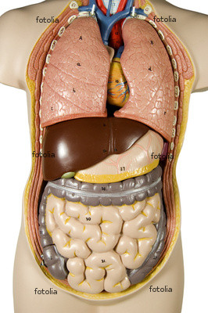
Qaraciyərin anatomiyası
Qaraciyərin cərrahi xəstəliklərinə diaqnostik yanaşma
Orqanotopiyası

Slide 7
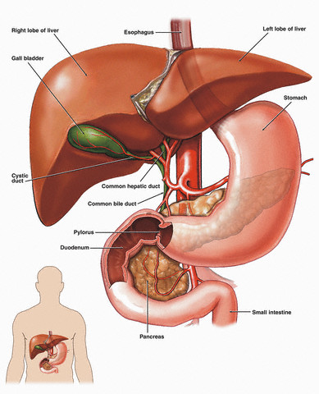
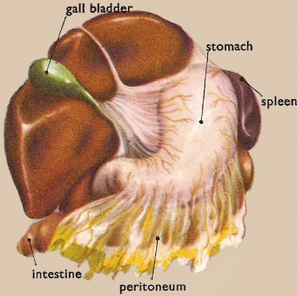
Qaraciyərin anatomiyası
Qaraciyərin cərrahi xəstəliklərinə diaqnostik yanaşma
Orqanlara münasibəti

Slide 8
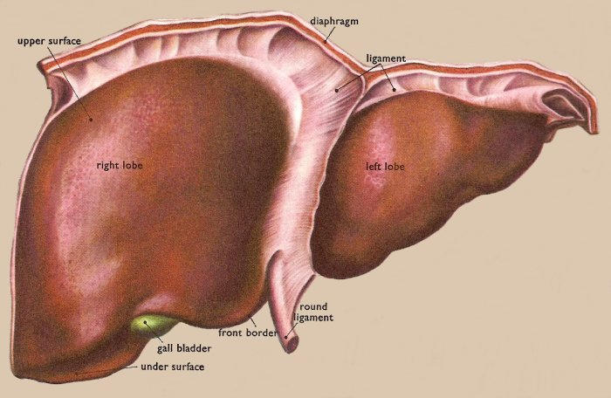
Qaraciyərin anatomiyası
Qaraciyərin cərrahi xəstəliklərinə diaqnostik yanaşma

Slide 9
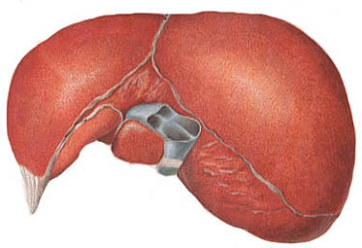
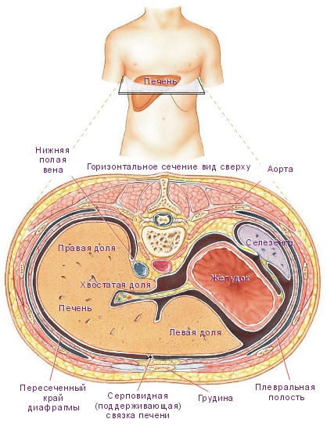
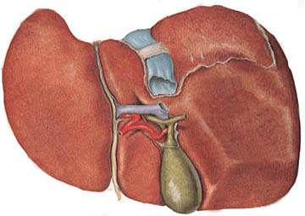
Qaraciyərin anatomiyası
Qaraciyərin cərrahi xəstəliklərinə diaqnostik yanaşma
Müxtəlif tərəflərdən görünüşü

Slide 10
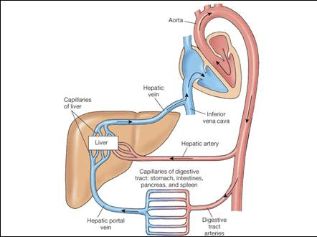
Qaraciyərin anatomiyası
Qaraciyərin cərrahi xəstəliklərinə diaqnostik yanaşma
Qaraciyər 2-li qan təchizatına malikdir

Slide 11
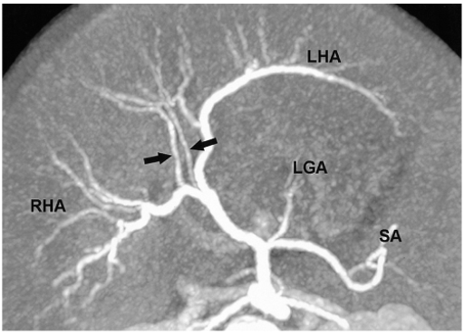
Qaraciyərin anatomiyası
Qaraciyərin cərrahi xəstəliklərinə diaqnostik yanaşma
Qaraciyər arteriyası

Slide 12
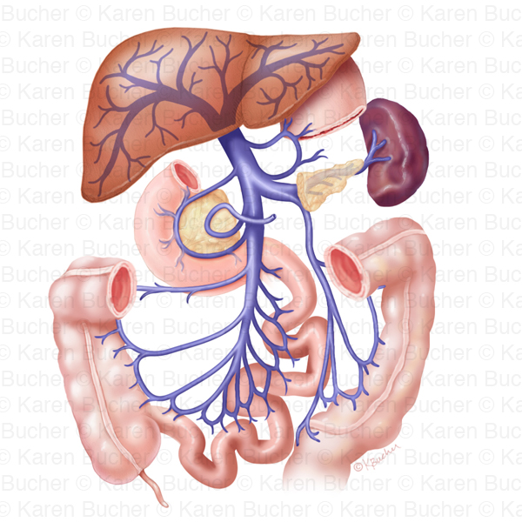
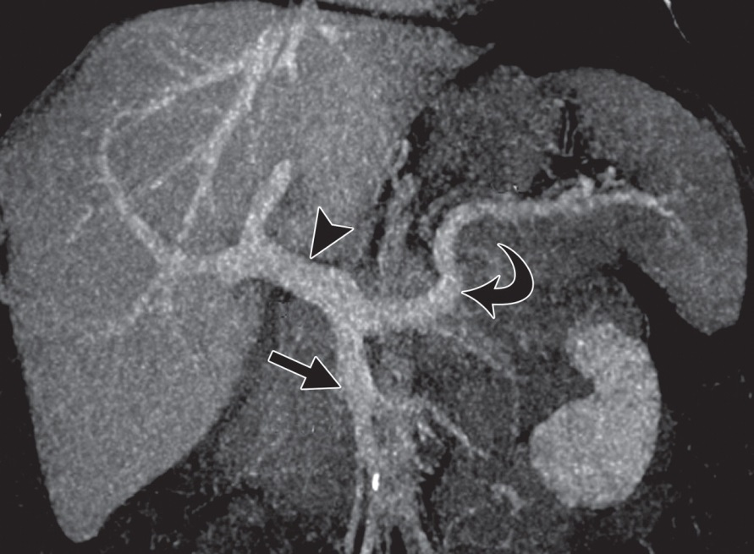
Qaracirərin anatomiyası
Qaraciyərin cərrahi xəstəliklərinə diaqnostik yanaşma
Qapı venası
KT-angioqrafiya

Slide 13
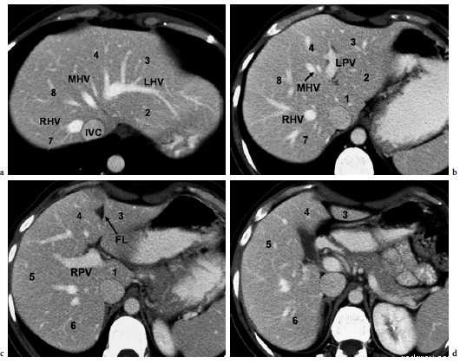
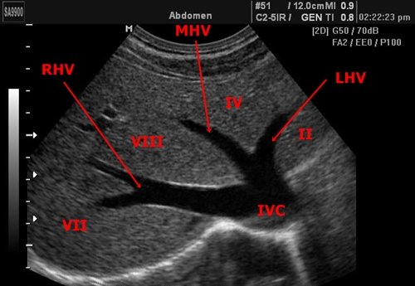
Qaraciyərin anatomiyası
Qaraciyərin cərrahi xəstəliklərinə diaqnostik yanaşma
Qaraciyər venaları
KT -angioqrafiya
USM

Slide 14
Qaraciyərin cərrahi anatomiyası
Qaraciyərin cərrahi xəstəliklərinə diaqnostik yanaşma
Qqaraciyər parenximasının cərrahi anatomiyasının əsasını təşkil 4 mərhələli anatomik bölünməyə görə:
2 pay
4 sektor,
8 seqment,
milyonlafrla paycıqlardan ibarətdir
Pay, sektor və seqmentlərin qapı təchizatı fərdi, venoz axını isə ortaqdır.

Slide 15
Qaraciyərin cərrahi anatomiyası
Qaraciyərin cərrahi xəstəliklərinə diaqnostik yanaşma
Qaraciyər venalardan və qapı elementlərindən keçən müstəvilərlə pay, sektor və seqmentlərə bölünür

Slide 16
Qaraciyərin cərrahi anatomiyası
Qaraciyərin cərrahi xəstəliklərinə diaqnostik yanaşma
Qaraciyər orta venadan keçən müstəvi ilə 2 paya bölünür
Sağ pay
Sol pay

Slide 17
Qaraciyərin cərrahi anatomiyası
Qaraciyərin cərrahi xəstəliklərinə diaqnostik yanaşma
Qaraciyər venalardan keçən müstəvi ilə 4 sektora bölünür
Sol lateral
sektor
Sol medial
sektor
Sağ medial
sektor
Sağ lateral
sektor

Slide 18
Qaraciyərin cərrahi anatomiyası
Qaraciyərin cərrahi xəstəliklərinə diaqnostik yanaşma
Qaraciyər venalardan və qapı elementlərindən keçən müstəvilərlə 8 seqmentə bölünür
VII
II
VIII
IV
I
III
VI
V

Slide 19
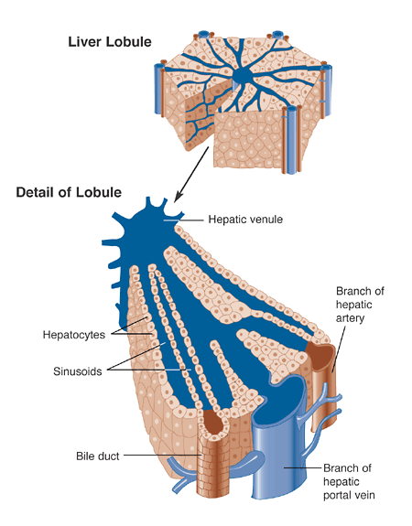
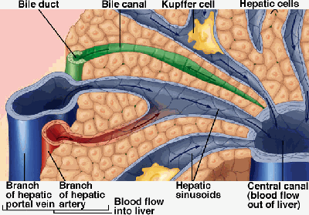
Qaraciyərin paycıqları
Qaraciyərin cərrahi xəstəliklərinə diaqnostik yanaşma

Slide 20

Qaraciyərin funksiyaları
Qaraciyərin cərrahi xəstəliklərinə diaqnostik yanaşma
Təmizləmə (detoksikasiya) – kimyəvi və immun
  Ekzogen maddələrin zərərsizləşdirilməsi (dərmanlar, toksinlər və s.)
  Endogen məhsullarının zərərsizləşdirilməsi (ammonyak, bilirubin və s.)
  Bakteriaların tutulması
Hepatositlər
Kuppffer hüceyrələri
  Sintez
    Albumin, laxtalanma faktorları, Ig, CRP və digər
Hepatositlər
Kuppffer hüceyrələri
Tənzimləmə - requlyasiya
  Aralıq mübadilə (lipoproteinlər, xolesterin, karbohidrat və s)
  Hormonların korreksiyası
  Depolama – qlükogen, vit B12, və s
Hepatositlər
Hepatositlər
Öd yolları
Sekresiya
  Bilirubin
  Öd turşularının sintezi və ödə ifrazı
  Xolesterin və metabolizma məhsullarının ifrazı
Damarlar
Hemodinamika
  Qapı venasından gələn qanın boş venaya axınını təmin etmə

Slide 21
Qaraciyərin cərrahi xəstəliklərinə diaqnostik yanaşma
Qaraciyər xəstəliklərinin təsnifatı
Yayğın
Yerli
Hepatit
Hepatoz
Sirroz
Kista
Şişlər
İltihab
Kalsinat

Slide 22
Müasir tibbi təhsilin prinsipləri
Qaraciyərin cərrahi xəstəliklərinə diaqnostik yanaşma
Şəriştəyönlü prinsip
2 səriştə - 2 səviyyə prinsipi

Slide 23
Səriştə nədir?
Qaraciyərin cərrahi xəstəliklərinə diaqnostik yanaşma
Bilik + bacarıq= səriştə
«elmi biliklərə əsaslanan bacarığa səriştə deyilir»

Slide 24
Səritənin növləri
Qaraciyərin cərrahi xəstəliklərinə diaqnostik yanaşma
Klinik səriştələr - adətən elmi əsaslandırılmış və qərarvermə xarakterli əqli bacarıqlardır. Bunlara xəstəliyin diaqnostikasını, müalicəsini, profilkatikasını və proqnozlaşdırmasını aid etmək olar.
Praktik səriştələr – elmi əsaslandırılmış əməli bacarıqlardır ki, bunlara müdaxilə və əməliyyatları aid etmək olar.

Slide 25
Qaraciyərin cərrahi xəstəliklərinə diaqnostik yanaşma
Bütün hallarda EDİR
Səriştənin dərəcələri
E3
Standart hallarda EDİR
E2
Məcburi vəziyyətlərdə EDİR
E1
GÖNDƏRİR (Transfer)
T
Necə edildiyini GÖSTƏRİR
G
Nə üçün, nə vaxt və necə edildiyini İZAH EDİR (bilir, qavrayır)
İ

Slide 26
Patologiyaların və müdaxilələrinnin növləri
Qaraciyərin cərrahi xəstəliklərinə diaqnostik yanaşma
Təməl cərrahi patologiyalar
  təcili və çox rast gələn xəstəliklər
İrəli cərrahi patologiyalar
  az rast gələn və mürəkkəb cərrahi patologiyalar

Slide 27
Səriştənin səviyyələri
Qaraciyərin cərrahi xəstəliklərinə diaqnostik yanaşma
Təməl patologiyalarda klinik səriştələrə cərrahi xəstəliyin diaqnostikasını göstərmək
İrəli səviyyə patologiyalarda - diaqnostikanı, müalicəni, profilaktika və proqnozlaşdırmanı izah etmək - elmi əsaslandırmaq

Slide 28
Qaraciyərin cərrahi xəstəliklərinə diaqnostik yanaşma
Əsas klinik məsələlər
Diaqnostika
Əlamətlər
Proqnoz
Gedişi
Müalicə
Etio-patogenez və gediş

Slide 29
Qaraciyərin cərrahi xəstəliklərinə diaqnostik yanaşma
Diaqnostikanın prinsipləri
1-ci prinsip
Axtarılmayan tapılmaz
Aranmayan bulunamaz
(No find if no search)

Slide 30
Qaraciyərin cərrahi xəstəliklərinə diaqnostik yanaşma
Diaqnostikanın prinsipləri
2-ci prinsip
Müayinələr – 4 növü (müsbət və mənfi proqnostika)
Göstərirsə var deməkdir, göstərmirsə yox deməkdir
    (məsələn MRT-də xoledoxda daş)
Göstərirsə var deməkdir, göstərmirsə yox demək deyil
    (məsələn USM-də xoledoxda daş)
Göstərirsə var demək deyi, göstərmirsə yox deməkdir
    (məsələn appendisitdə ağrı)
Göstərirsə var demək deyil, göstərmirsə yox demək deyil
    (məsələn bilirubin və mexaniki sarılıq)

Slide 31
Qaraciyərin cərrahi xəstəliklərinə diaqnostik yanaşma
3-cü prinsip - diaqnostik prosesin ardıcıllığı
Müayinələr
Suallar və dəyərləndirmələr
Nə ola bilər?
Şübhə
İlkin müayinə
Varmı? Nədir?
Diferensasiya və dəqiqləşdirmə
Dəqiqləşdirici müayinələr
Səbəb və ağırlıq dərəcəsinin
üçün müayinələr
Necədir?
Səbəb və ağırlıq dərəcəsi
Prof. NYBay

Slide 32
QARACİYƏRİN MÜAYİNƏLƏRİ
Qaraciyərin cərrahi xəstəliklərinə diaqnostik yanaşma
KLİNİK
Laborator - Funksional
Sintez
Albumin, Protrombin
Detoksikasiya
Bilirubin, İSG
Metabolik-Energetik
Qlukoza, Lipd
Müayinələr
Hepatosellular destruksiya
ALT, AST
Xolestaz
ALP, QQT
Hemodinamik
HVPG, Dopler, Elastoqrafiya
Görüntüləmə
USM
Biopsiya
KT
MRT
PET
Elastoqrafiya

Slide 33
Əsas diaqnostik məsələlər
Qaraciyərin cərrahi xəstəliklərinə diaqnostik yanaşma
Qaraciyər xəstəliyinə şübhə
Qaraciyər xəstəliyi – törəmə va ya diffuz xəstəliyi varmı?
Qaraciyər xəstəliyinin təbiəti nədir?
Ağırlıq dərəcəsi hansıdır?

Slide 34
Qaraciyər xəstəliklərinə şübhə ?
Qaraciyərin cərrahi xəstəliklərinə diaqnostik yanaşma
Sarılıq
Halsızlıq
Qaşınma
Qarında ağrı
Assit
Piylənmə
Mədə-bağırsaq qanaxması
Hepatomeqaliya
Laborator dəyişikliklər
Metastaz axtarışı
Skrining

Slide 35
Qaraciyər xəstəliyi varmı ?
Qaraciyərin cərrahi xəstəliklərinə diaqnostik yanaşma
BİRİNCİ PİLLƏ (İLKİN) MÜAYİNƏLƏR
Klinik
Laborator
  ALT, AST
  Bilirubin
  QF, QQT
  HBsAg, Anti-HCV
USM

Slide 36
İLKİN MÜAYİNƏLƏRİN NƏTİCƏLƏRİ
(Qaraciyər xəstəliyi varmı ?)
Qaraciyərin cərrahi xəstəliklərinə diaqnostik yanaşma
Xəstəlik əlmətləri yoxdur
Təcili xəstəlik əlaməti var
Diffuz xəstəlik əlaməti var
Qaraciyər törəməsi var
Diffuz xəstəlik və törəmə əlamətləri var

Slide 37
Qaraciyərin cərrahi xəstəliklərinə diaqnostik yanaşma
İLKİN MÜAYİNƏLƏRİN NƏTİCƏLƏRİ
Təcili xəstəlik əlaməti var
Qarındaxili qanaxma
  Şiş partlaması
  Hamiləlikdə qaraciyər hematoması
Hemobiliya
Portal vena trombozu
Abses
Kəskin qaraciyər yetməzliyi

Slide 38
Qaraciyər xəstəliyinin təbiəti nədir ?
Qaraciyərin cərrahi xəstəliklərinə diaqnostik yanaşma
Diffuz xəstəliyin təbiəti nədir?
Törəmənin təbiəti nədir?
Cərrahi praktikada önəmli məsələ

Slide 39
Qaraciyərin cərrahi xəstəliklərinə diaqnostik yanaşma
Törəmənin təbiəti nədir?
İkinci pillə müayinələr
  KT
  MRT

Slide 40
Törəmnin xarakterini müəyyənləşdirmə
Qaraciyərin cərrahi xəstəliklərinə diaqnostik yanaşma
Qaraciyər törəməsi
USM
Kistoz törəmə
Toxumalı (solid) törəmə
Törəmnin təbiətini təyin etmədə ilk mərhələ kistoz yoxsa solid (toxumalı) olduğunu müəyyənləşdirməkdir

Slide 41
Kistoz törəmnin xarakterini təyin etmə
Qaraciyərin cərrahi xəstəliklərinə diaqnostik yanaşma
Qaraciyər törəməsi
USM
Kistoz törəmə
Toxumalı (solid) törəmə
Kontrastlı KT/MRT, ± exinokokk serologiyası
Exinokokk
Qeyri-exinokokk ?
Kistoz törəmələrdə ilk növbədə exinokokk təsdiq və ya inkar edilir

Slide 42
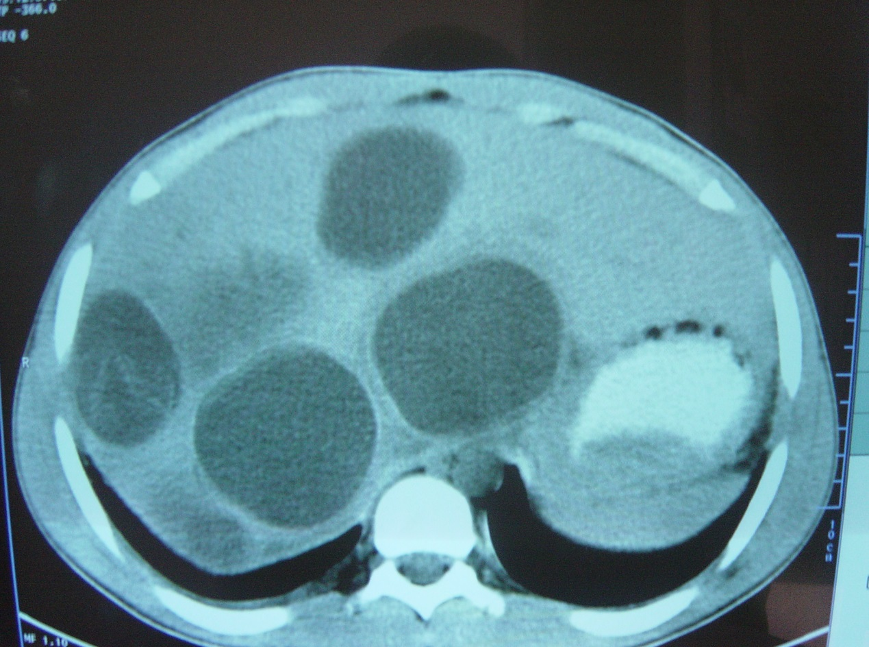
Kistoz törəmnin xarakterini təyin etmə
Qaraciyərin cərrahi xəstəliklərinə diaqnostik yanaşma
Exinokok kistası
İkiqat divar

Slide 43
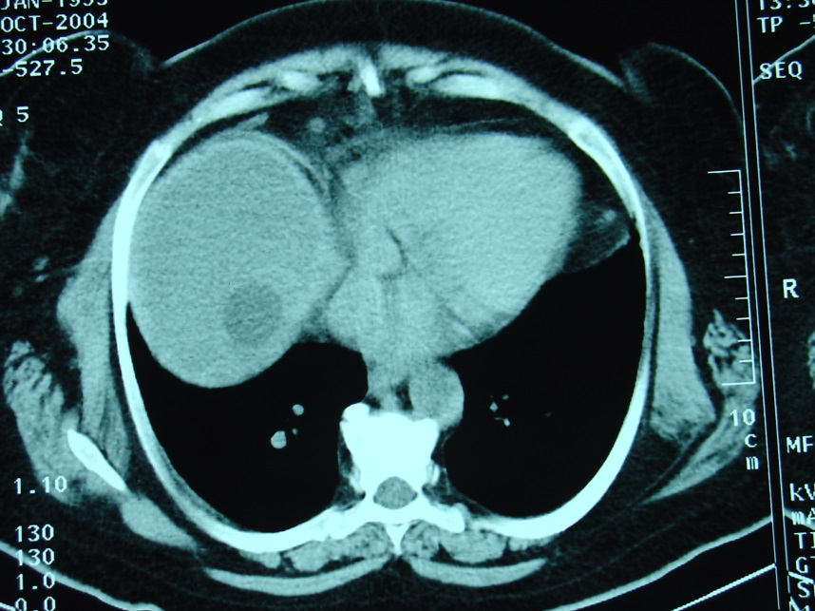
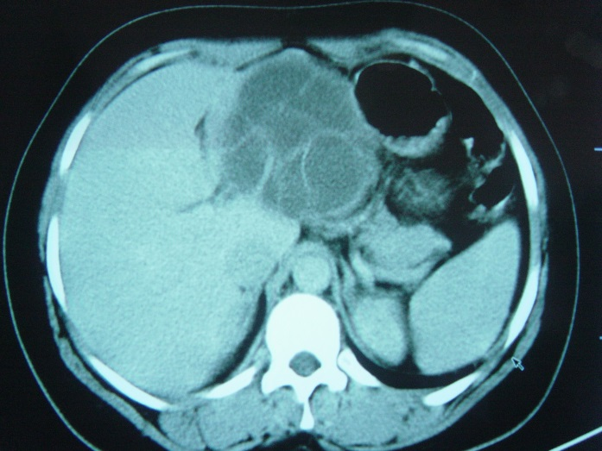
Kistoz törəmnin xarakterini təyin etmə
Qaraciyərin cərrahi xəstəliklərinə diaqnostik yanaşma
Exinokok kistası III tip
Qız qovucuqları

Slide 44
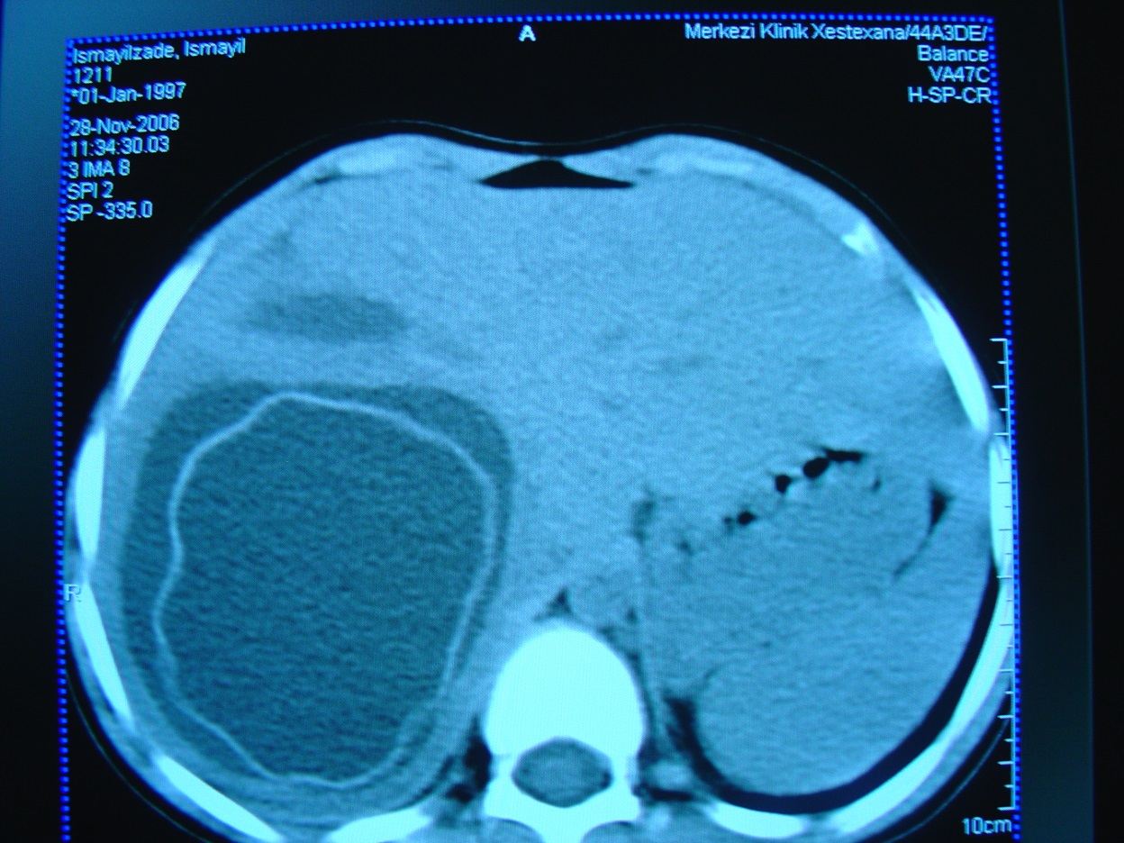
Kistoz törəmnin xarakterini təyin etmə
Qaraciyərin cərrahi xəstəliklərinə diaqnostik yanaşma
Exinokok kistası IV tip
  Partlamış
  (Yun yumağı)

Slide 45
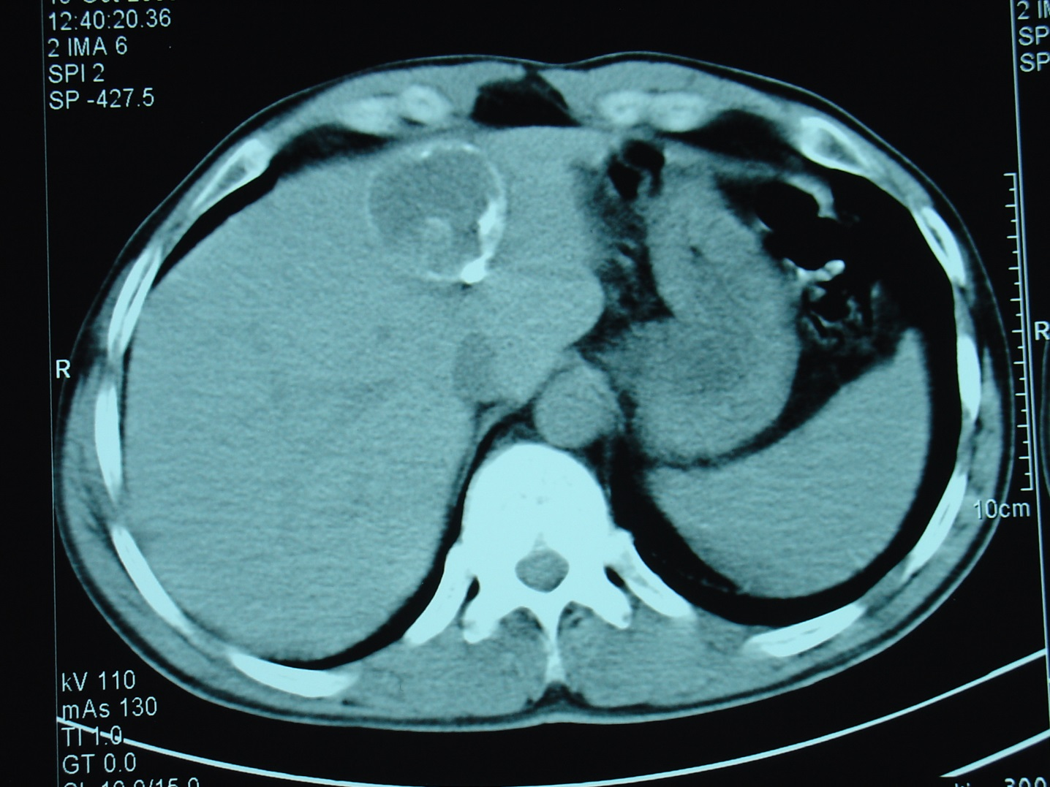
Kistoz törəmnin xarakterini təyin etmə
Qaraciyərin cərrahi xəstəliklərinə diaqnostik yanaşma
Exinokok kistası V tip
Ölü
(Kalsifikasiya)

Slide 46
Kistoz törəmnin xarakterini təyin etmə
Qaraciyərin cərrahi xəstəliklərinə diaqnostik yanaşma
Qaraciyərdəki kista exinokokk kistası deyilsə digər kistoz törəmələr arasında diferensasiya aparılır.

Slide 47
Kistoz törəmnin xarakterini təyin etmə
Qaraciyərin cərrahi xəstəliklərinə diaqnostik yanaşma
Qaraciyər törəməsi
Toxumalı
(solid) törəmə
USM
Kistoz törəmə
Absess
Hava səviyyəsi
KT/MRT
Sadə kist
Təkqat divar
Polikistoz
Digər orqanlarda kist
Exinokokk
Qeyri-exinokokk ?
Sistoadenoma
Arakəsmə
İkili divar
Qız qovucuqları
Yun yumağı
Kalsifikasıya
Seroloji
Sistoadenokarsinoma
Qalın divar
Qeyri-exinokokk
Metastatik kistlər
Kistoz mənbə

Slide 48
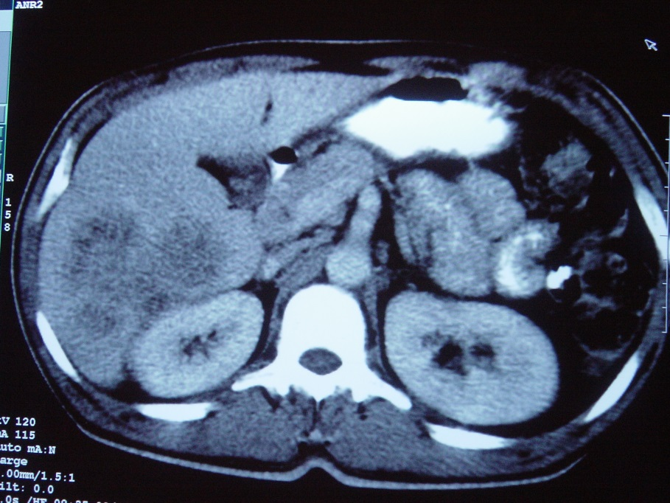
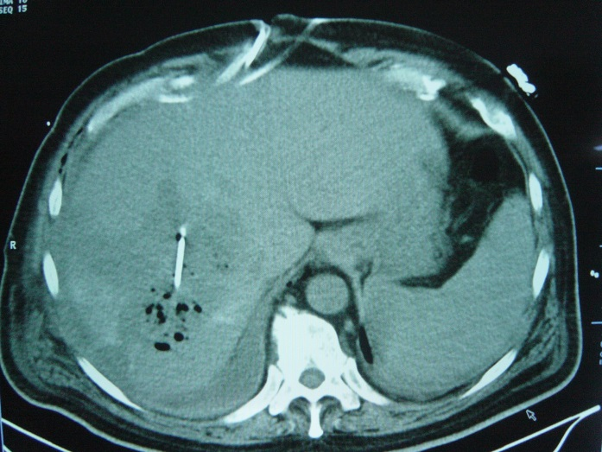
Kistoz törəmnin xarakterini təyin etmə
Qaraciyərin cərrahi xəstəliklərinə diaqnostik yanaşma
Qc absesi - hava
Drenaj

Slide 49
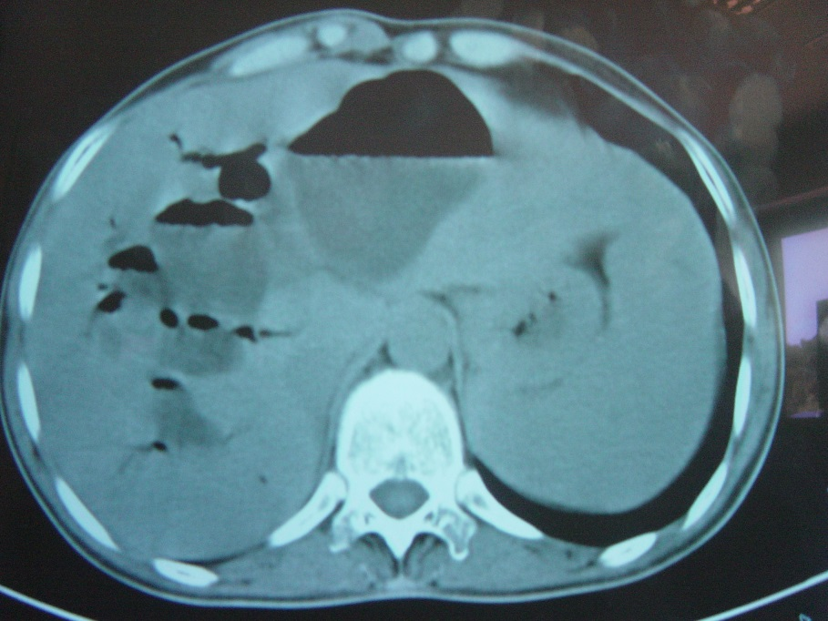
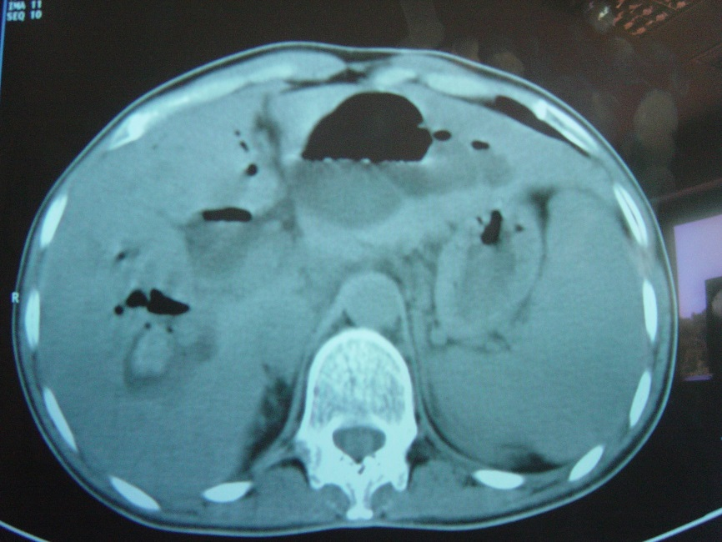
Kistoz törəmnin xarakterini təyin etmə
Qaraciyərin cərrahi xəstəliklərinə diaqnostik yanaşma
Karoli xəstəliyi
Hepatiko-yeyunostomiya

Slide 50
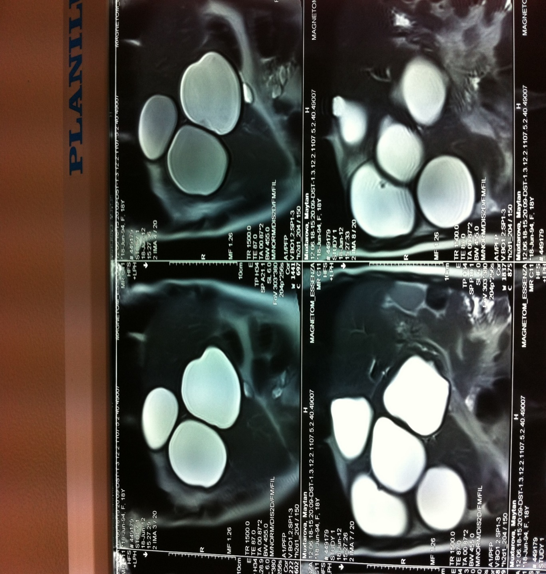
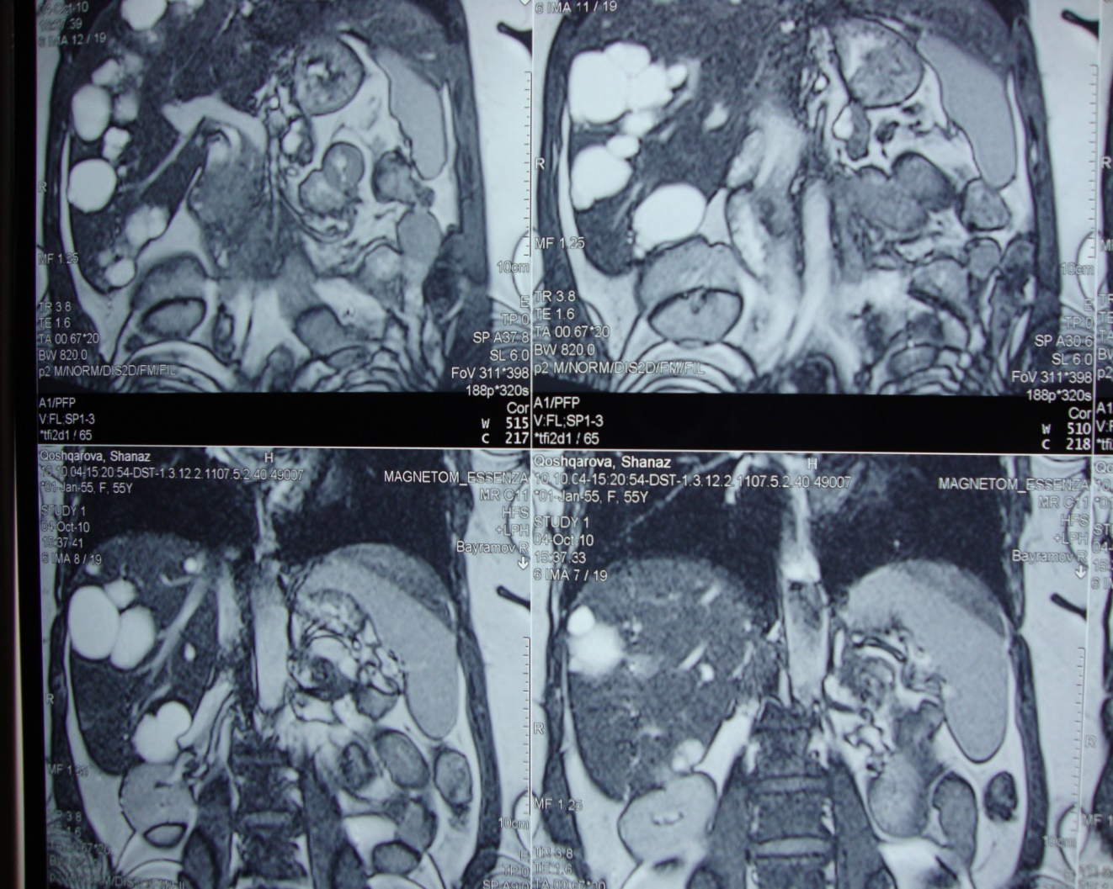
Kistoz törəmnin xarakterini təyin etmə
Qaraciyərin cərrahi xəstəliklərinə diaqnostik yanaşma
MRT- Polikistik xəstəlik

Slide 51
Toxumalı törəmnin xarakterini təyin etmə
Qaraciyərin cərrahi xəstəliklərinə diaqnostik yanaşma
Qaraciyər törəməsi
Kistoz törəmə
USM
Toxumalı (solid) törəmə
İkinci pillə müayinələr
Kontrastlı KTMRT
Hemagioma
Peliozis hepatis
Digər
Solid törəmələrdə ilk növbədə hemangioma və peliozis təsdiq və ya inkar edilir

Slide 52
Toxumalı törəmnin xarakterini təyin etmə
Qaraciyərin cərrahi xəstəliklərinə diaqnostik yanaşma

Slide 53
Toxumalı törəmnin xarakterini təyin etmə
Qaraciyərin cərrahi xəstəliklərinə diaqnostik yanaşma
Hemangiomaların diaqnostik kriteriyaları
T1-də hipodens, T2-də “lampa parlaqlığı”
Kontrastlaşma xüsusiyəti: (yavaş axın)
  Arterial fazada periferik düyünşəkilli kontrastlaşma
  Venoz fazada mərkəzə doğru kontrastlaşma
  Gec fazada kontrastı tutma
Kiçik hemangiomalar üçün: USM-də dəqiq sərhədli, haşiyəsiz, qan axını görünməyən hiperexoik kütlə, anamnezdə bədxassəli şiş yoxdur

Slide 54
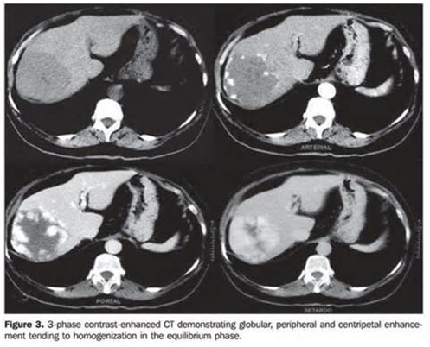
Toxumalı törəmnin xarakterini təyin etmə
Qaraciyərin cərrahi xəstəliklərinə diaqnostik yanaşma
Hemangioma
Nativ KT
  Hipodens
Kontrastlı KT
  Periferik nodulyar kontrastlaşma
  Kontrast saxlma (10-30 dəq)

Slide 55
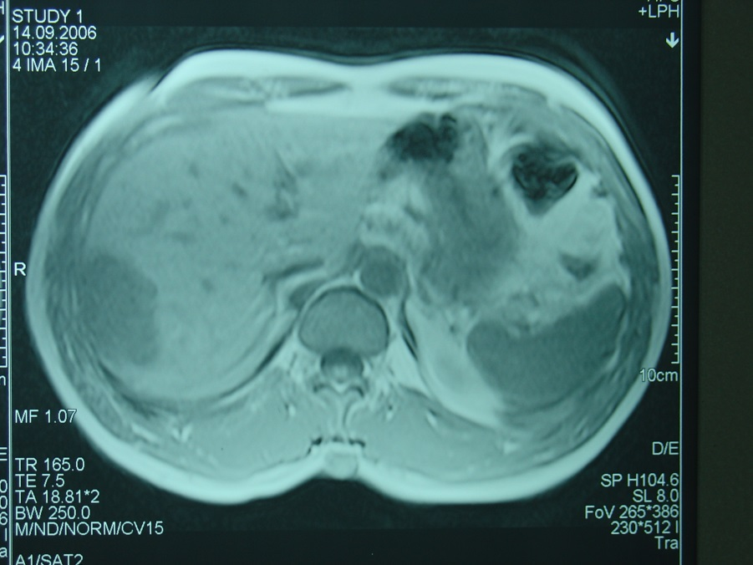
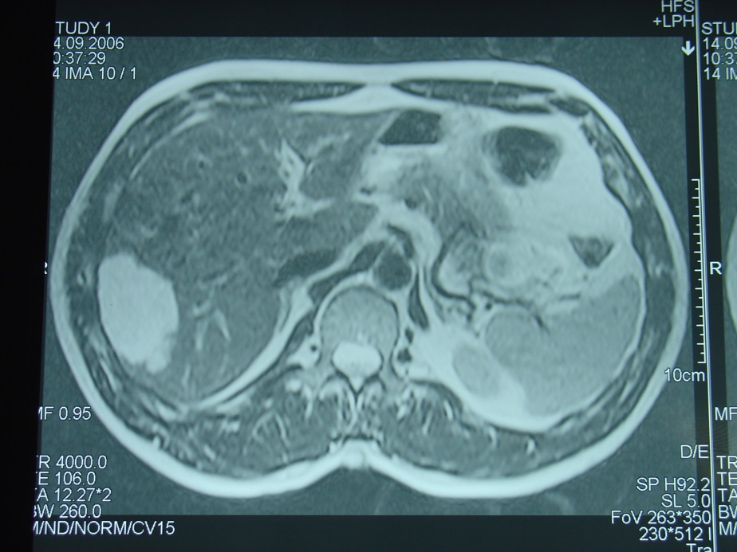
Toxumalı törəmnin xarakterini təyin etmə
Qaraciyərin cərrahi xəstəliklərinə diaqnostik yanaşma
Hemangioma
MRT T1 sekans
  Hipointens
MRT T2 sekans
  Hiperintens
Kontrastli MRT
  KT ilə eynidir

Slide 56
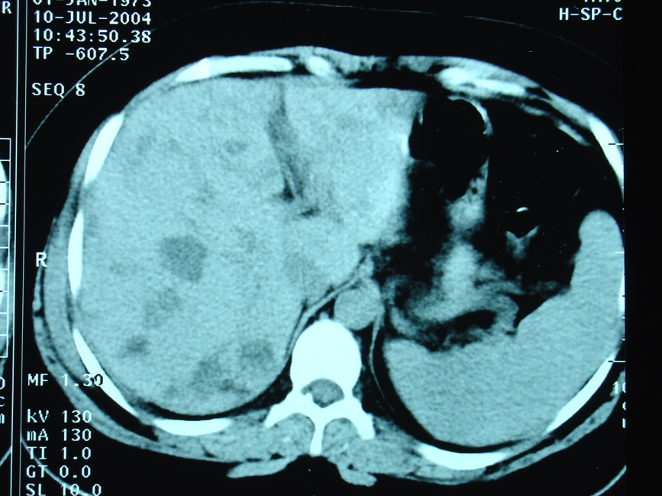
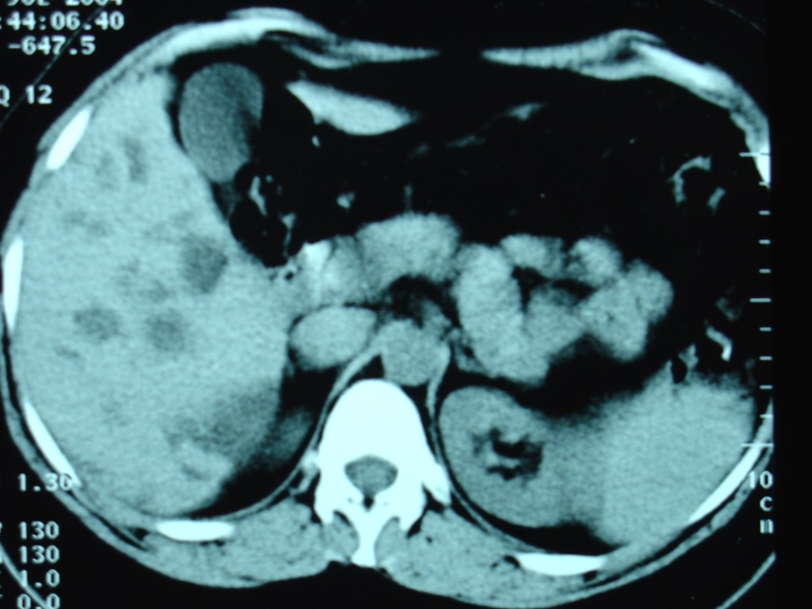
Toxumalı törəmnin xarakterini təyin etmə
Qaraciyərin cərrahi xəstəliklərinə diaqnostik yanaşma
Peliozis hepatis (qanlı kistalar)
KT – non-diaqnostik
  Hipodens kütlələr

Slide 57
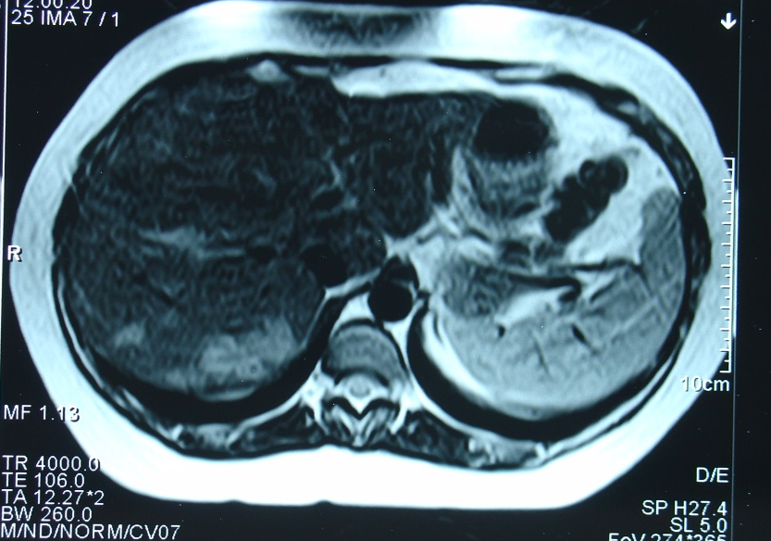
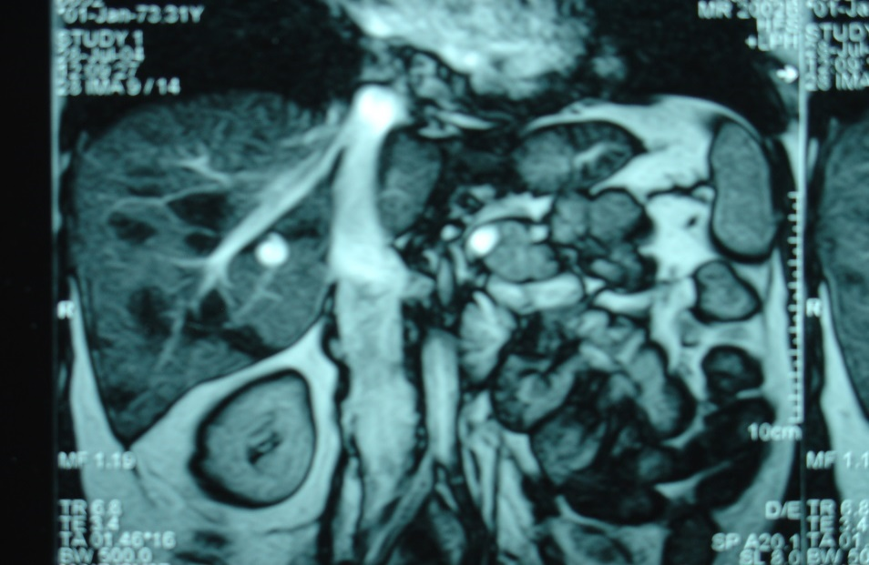
Toxumalı törəmnin xarakterini təyin etmə
Qaraciyərin cərrahi xəstəliklərinə diaqnostik yanaşma
Peliozis hepatis (qanlı kistalar)
MRT T1
  Hiperintens
MRT T2
  Hipointense

Slide 58
Toxumalı törəmnin xarakterini təyin etmə
Qaraciyərin cərrahi xəstəliklərinə diaqnostik yanaşma
Qaraciyərdəki solid kütlədə hemagioma əlamətləri yoxdursa, bəd və xoşxassəli törəmələr arasında diferensasiya aparılır.
Diferensasiyada əsas görüntüləmə göstəricisi kontrastlaşma xususiyyətidir.
Bədxassəlilik əlaməti – arterial fazada kontrastlaşma, venoz fazada yuyulma

Slide 59
Toxumalı törəmnin xarakterini təyin etmə
Qaraciyərin cərrahi xəstəliklərinə diaqnostik yanaşma
Qaraciyər törəməsi
USM
Xoşxassəli
  Hepatik adenoma
  Fokal nodulyar hiperplaziya
  Regenerator düyün
  Hemagioendotelioma
Kistoz törəmə
Toxumalı (solid) törəmə
Kontrastlı KT/MRT
Digər
Peliozis hepatis
Hemagioma
Bədxassəli
  HSK
  XSK
  Metastaz

Slide 60
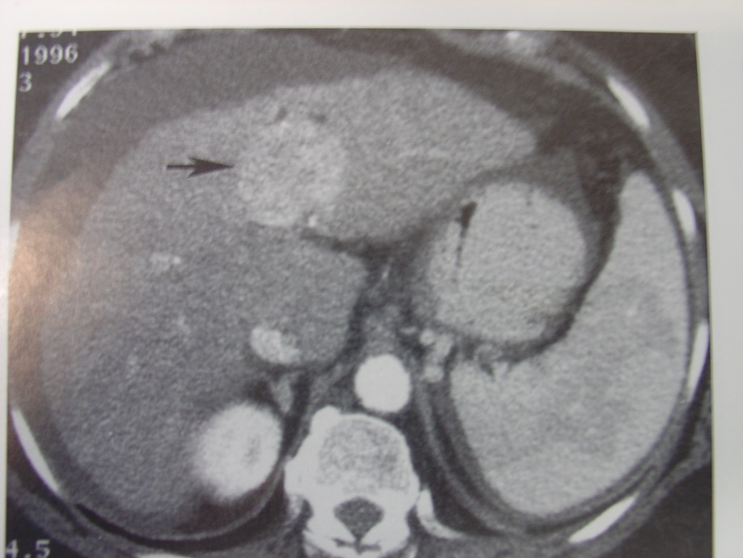
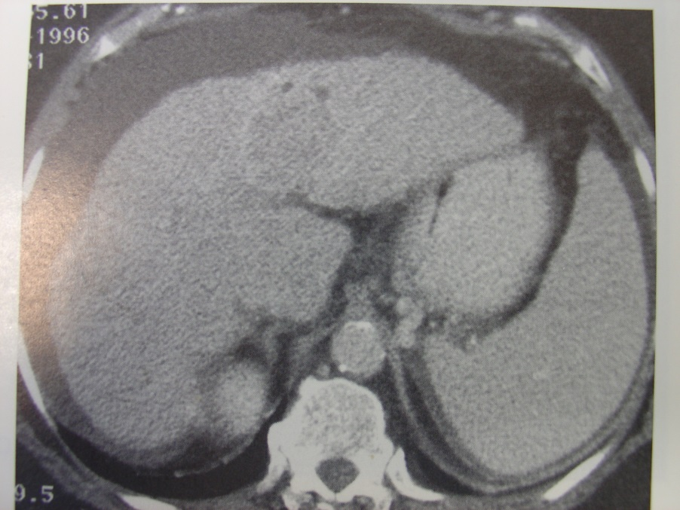
Toxumalı törəmnin xarakterini təyin etmə
Qaraciyərin cərrahi xəstəliklərinə diaqnostik yanaşma
Hepatoselular karsinomanın diaqnostik kriteriyaları
Sirrotik zəmin
Bədxassəlilik əlaməti (arterial kontrastlaşma, venzo yuyulma)

Slide 61
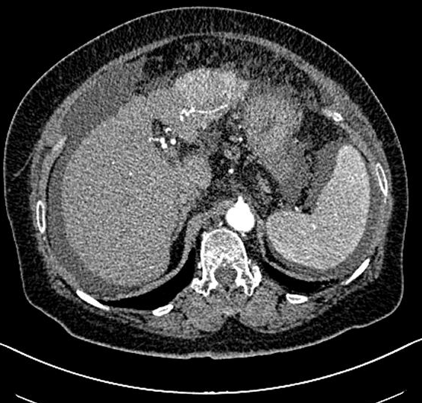
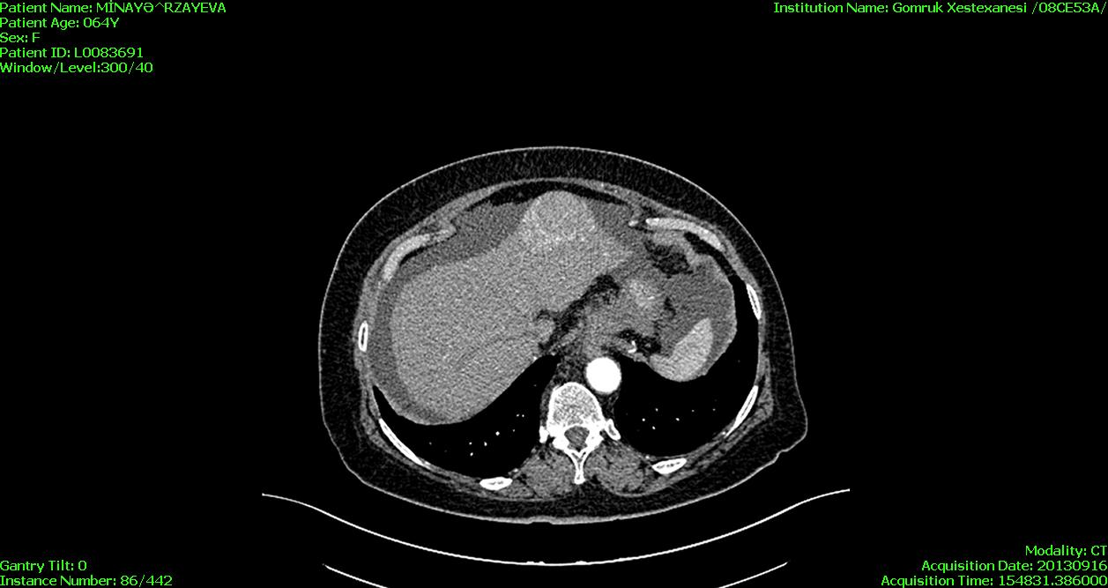
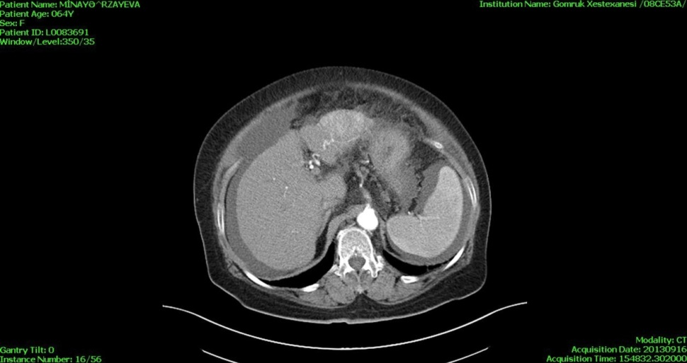
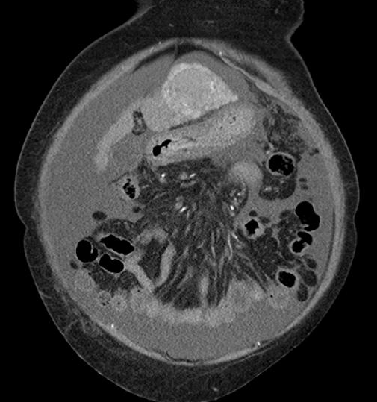
Toxumalı törəmnin xarakterini təyin etmə
Qaraciyərin cərrahi xəstəliklərinə diaqnostik yanaşma
Hepatosellular karsinomada kontrastlaşma xüsusiyyəti
Arterial hipervaskulyarizasiya
Sirrotik zəmin və assit

Slide 62
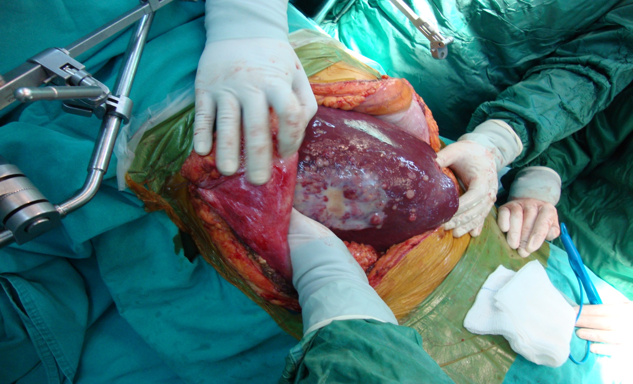
Hepatosellular karsinoma- əməliyyat vaxtı
Qaraciyərin cərrahi xəstəliklərinə diaqnostik yanaşma

Slide 63
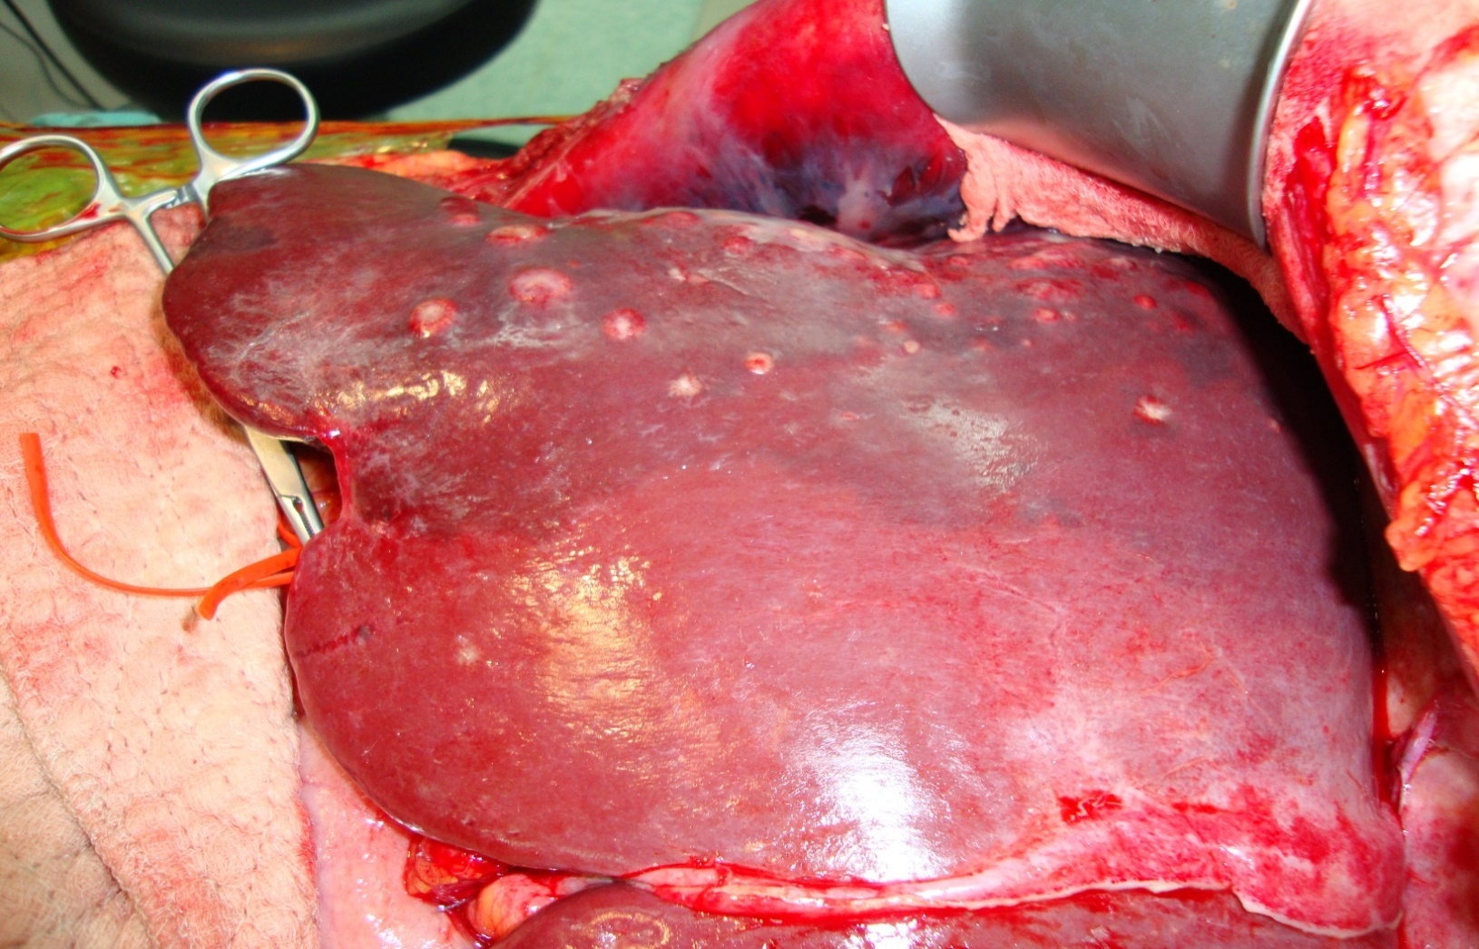
Hepatosellular karsinoma- əməliyyat vaxtı
Qaraciyərin cərrahi xəstəliklərinə diaqnostik yanaşma

Slide 64
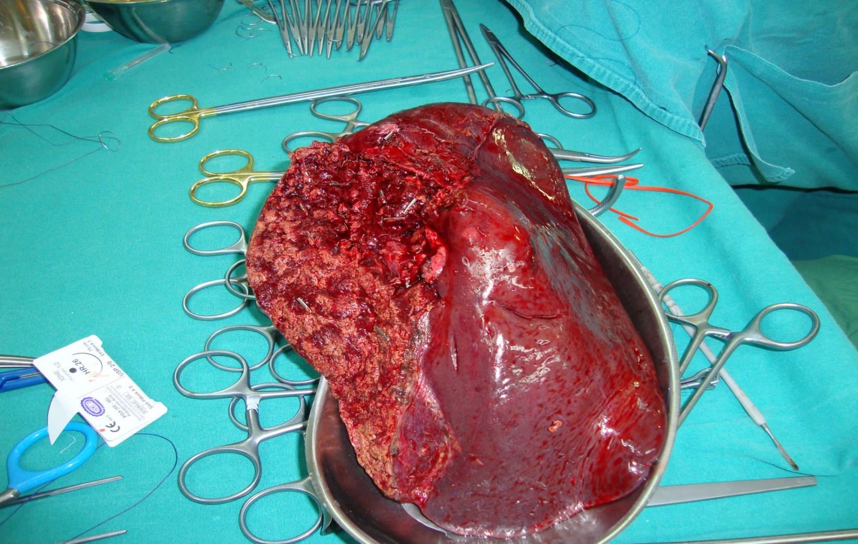
Hepatosellular karsinoma- əməliyyat vaxtı
Qaraciyərin cərrahi xəstəliklərinə diaqnostik yanaşma

Slide 65
Toxumalı törəmnin xarakterini təyin etmə
Qaraciyərin cərrahi xəstəliklərinə diaqnostik yanaşma
Metastazlar
Əksəriyyəti hipovaskulyar
  (istisnalar: karsinoid, Renal, süd vəzi, melanoma, adacıq)
Mərkəzi nekroz, hemorragiya (“hədəf simptomu”, periferik yuyulma)
Periferik haşıyə (“öküz gözü”)
Kalsifikasiyon ola bilər
Adətən >1,5 sm və çoxsaylı,

Slide 66
Toxumalı törəmnin xarakterini təyin etmə
Qaraciyərin cərrahi xəstəliklərinə diaqnostik yanaşma

Slide 67
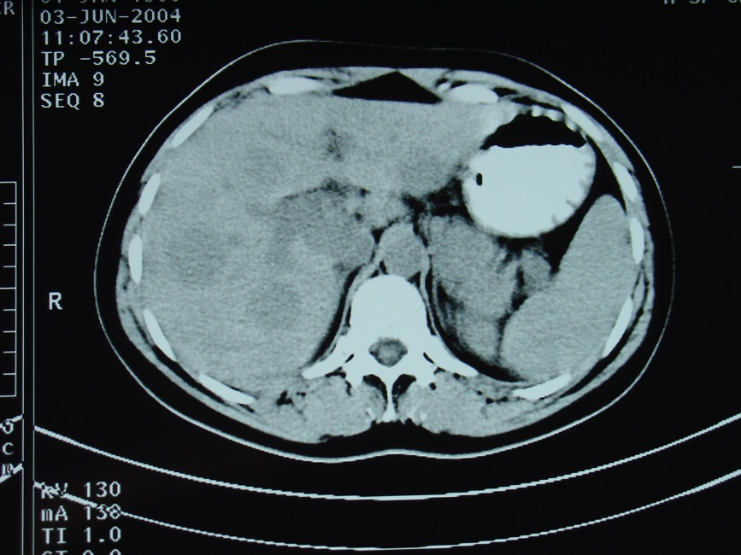
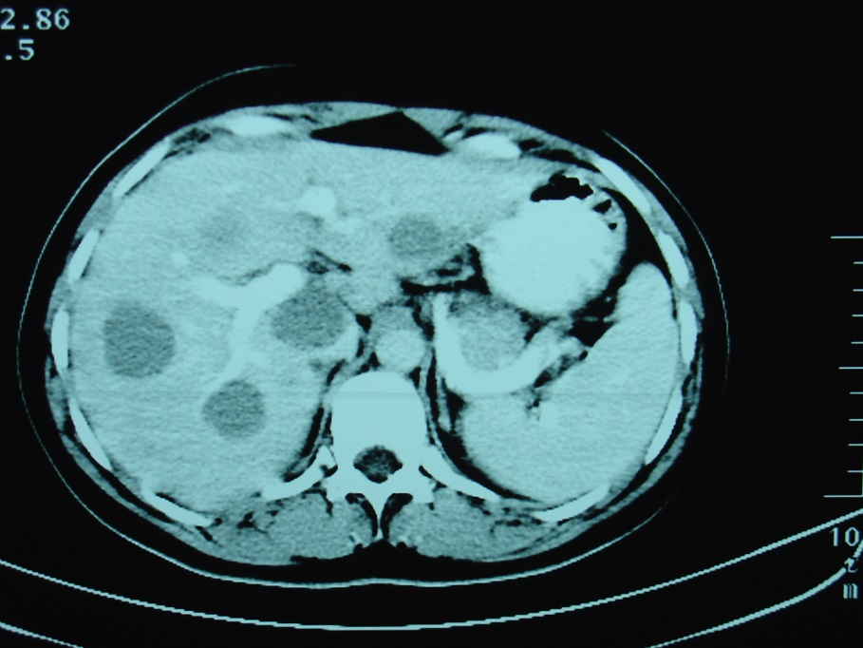
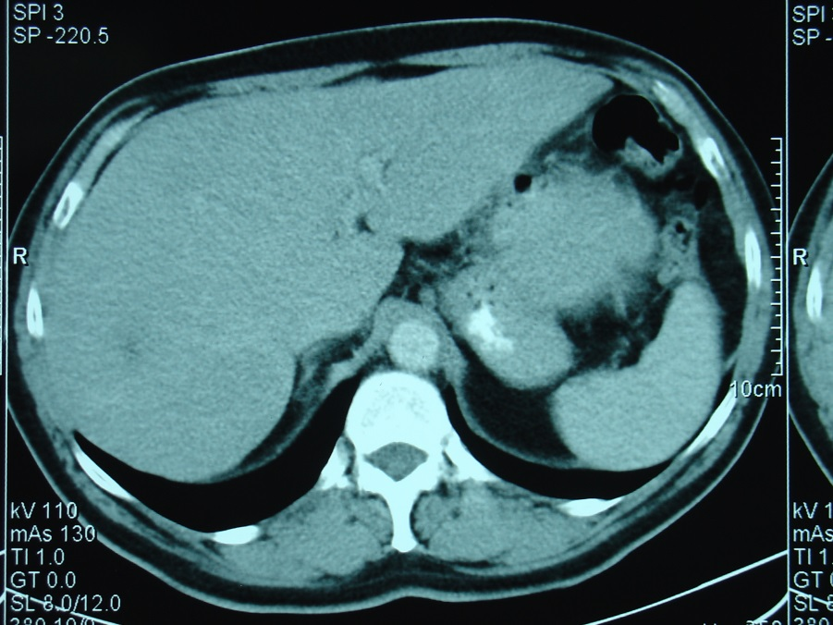
Toxumalı törəmnin xarakterini təyin etmə
Qaraciyərin cərrahi xəstəliklərinə diaqnostik yanaşma
Metastazlar
KT – nativ: hipodens,
KT aretial faz – hiper -, izopodens
Venoz faz-hipodens

Slide 68
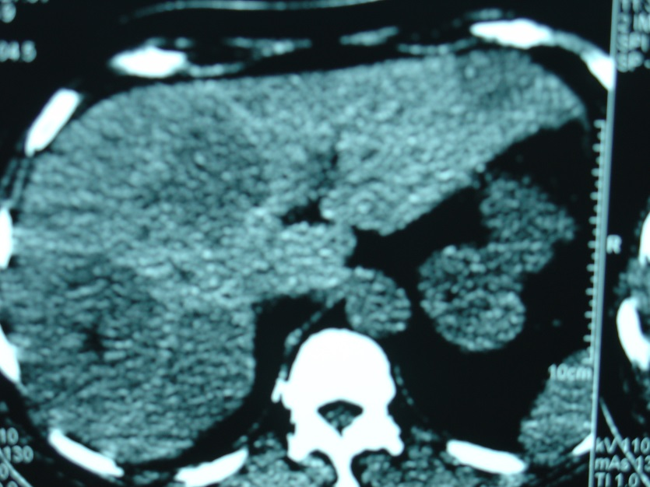
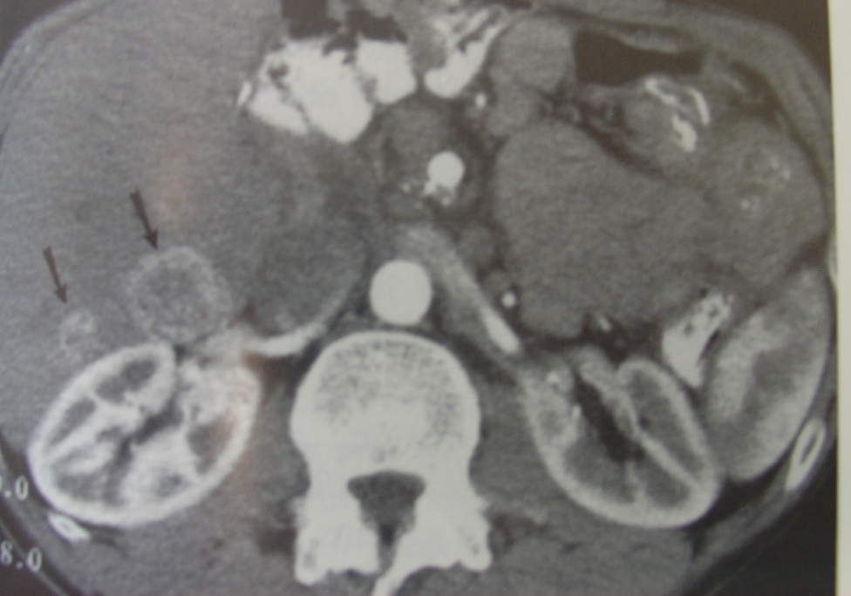
Toxumalı törəmnin xarakterini təyin etmə
Qaraciyərin cərrahi xəstəliklərinə diaqnostik yanaşma
Metastazlar
Hipervaskulyar
KT – nativ: hipodens, kalsifikasiya
KT aretial faz – Hiperdens

Slide 69
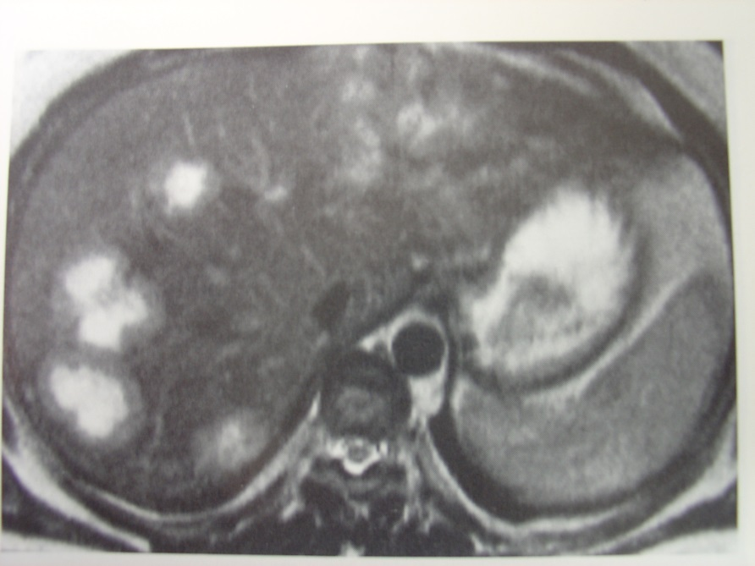
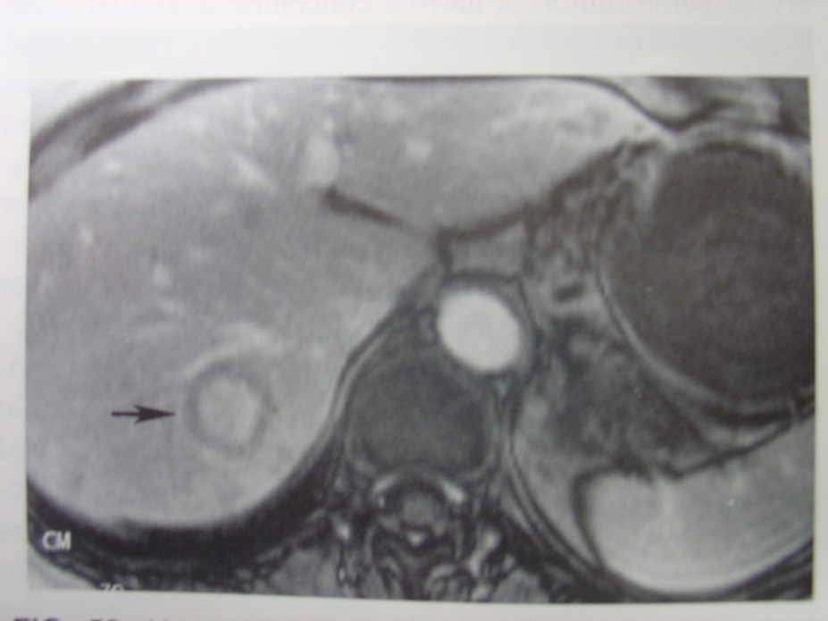
Toxumalı törəmnin xarakterini təyin etmə
Qaraciyərin cərrahi xəstəliklərinə diaqnostik yanaşma
Metastazlar
MRT T1 – hipointens
MRT T2 – hədəf əlaməti
Kontrastlı MRT – periferik yuyulma

Slide 70
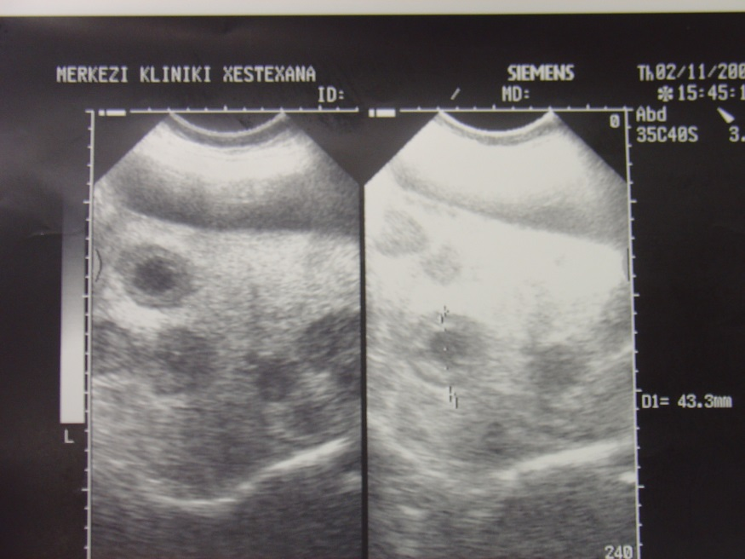

Toxumalı törəmnin xarakterini təyin etmə
Qaraciyərin cərrahi xəstəliklərinə diaqnostik yanaşma
Metastazlar
Periferik haşıyə

Slide 71

Kolorektal metastaz
Qaraciyərin cərrahi xəstəliklərinə diaqnostik yanaşma
KT

Slide 72

Kolorektal metastaz
Qaraciyərin cərrahi xəstəliklərinə diaqnostik yanaşma
Əməliyyatdaxili USM

Slide 73

Kolorektal metastaz
Qaraciyərin cərrahi xəstəliklərinə diaqnostik yanaşma
Əməliyyatdaxili

Slide 74


Kolorektal metastaz
Qaraciyərin cərrahi xəstəliklərinə diaqnostik yanaşma
Rezeksiya olunmuş sağ pay və törəmə

Slide 75


Toxumalı törəmnin xarakterini təyin etmə
Qaraciyərin cərrahi xəstəliklərinə diaqnostik yanaşma
Fokal nodulyar hiperplaziya
KT nativ
  Homogen, izo-, hipodense
KT kontrastlı
  arterial faza – hiperdens + mərkəzi çapıq
  Venoz faza - izodens
MRT T2 - mərkəzi çapıq hiperintens
Diaqnostik çətinlik varsa
Hepatospesifik kontrastlı MRT

Slide 76

Toxumalı törəmnin xarakterini təyin etmə
Qaraciyərin cərrahi xəstəliklərinə diaqnostik yanaşma
Hepatik adenoma
Hepatositlərdə yağ, hemorragiya, nekroz var
Öd yolları və portal trakt yox
KT nativ
  hipodens – yağ olduğu üçün
  hiperdens- qanaxma varsa
KT kontrastlı
  arterial faza – hiperdens
  venoz faza - izodens

Slide 77


Toxumalı törəmnin xarakterini təyin etmə
Qaraciyərin cərrahi xəstəliklərinə diaqnostik yanaşma
Hepatik adenoma
MRT T1
  Hiperintens
MRT T2
  Hiperintens
Fat ST itir
Əksər hallarda KT və MRT ilə hepatik adenomanı HSK-dan fərqləndirmək olmur

Slide 78

Hepatik adenoma
MRT
Qaraciyərin cərrahi xəstəliklərinə diaqnostik yanaşma

Slide 79

Hepatik adenoma
Qaraciyərin cərrahi xəstəliklərinə diaqnostik yanaşma
Əməliyyatdaxili görüntü

Slide 80

Hepatik adenoma
Qaraciyərin cərrahi xəstəliklərinə diaqnostik yanaşma
Rezeksiya

Slide 81


Hepatik adenoma
Qaraciyərin cərrahi xəstəliklərinə diaqnostik yanaşma

Slide 82
Qaraciyərin cərrahi xəstəliklərinə diaqnostik yanaşma
Tərəmənin təbiətini təyin etmək mümkün deyil
Üçüncü pillə müayinələr
  Rezeksiya
  Biopsiya
  Laparokopiya
  Endoskopik USM
  İntraop USM
  PET
  Markerlər

Slide 83
Qaraciyərdə aparılan müdaxilələr
Qaraciyərin cərrahi xəstəliklərinə diaqnostik yanaşma
Qaraciyər rezeksiyaları (kənarı, seqmentektomiya, hemiheptektomiya, genişləndirilmiş hemihepatektomiya)
Qaraciyər transplantasiyası (ortotopik, heterotopik, canlıdan)
Arterial kimyaembolizasiya
Portal liqasiya-embolizasiya
Destruksiya-ablasiya (radiotezlikli, kriodestruksiya, mikrodalğa, qalvanik və s)
Porto-kaval şuntlar
TİPS
Endoskopik liqasiya və skleroterapiya

